Slide 1
2023
水资源的保护与节水措施
新沂市第三中学

Slide 2
目录/
CONTENTS
水资源的重要性
水资源的现状和挑战
水资源保护的意义
节水措施的推广与应用

Slide 3
水资源的重要性
1
PART

Slide 4
水资源的重要性
水是生命之源
水资源的经济价值
水资源与环境保护的关系

Slide 5
水资源的重要性
水是生命之源
水是地球上最基本的资源之一，对于维持生命的存在至关重要。无论是人类、动植物还是其他生物，都需要水来维持正常的生理功能和生活活动。水是生命的基础，没有水就没有生命。

Slide 6
水资源的重要性
水资源的经济价值
水资源在社会经济发展中具有重要的经济价值。水资源是农业、工业、能源等行业的重要生产要素，为经济的发展提供了重要的支撑。同时，水资源的合理利用和保护也能够带来经济效益，推动可持续发展。

Slide 7
水资源的重要性
水资源与环境保护的关系
水资源与环境保护密切相关。水资源的过度开发和污染会导致水质下降、水量减少，进而影响生态系统的平衡和生物多样性的维持。保护水资源就是保护生态环境，维护人与自然的和谐共生。 以上是关于水资源的重要性的三个要点。水作为生命之源，对于维持生命的存在至关重要；水资源在社会经济发展中具有重要的经济价值；水资源与环境保护密切相关。保护水资源不仅是为了维持生命的基础，也是为了推动经济发展和维护生态环境的可持续发展。

Slide 8
水资源的现状和挑战
2
PART

Slide 9
水资源的现状和挑战
水资源的现状
水资源的挑战
水资源保护的重要性

Slide 10
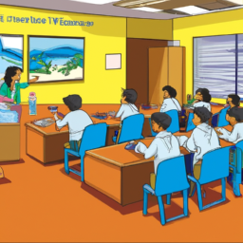
水资源的现状和挑战
水资源的现状
世界范围内，水资源的分布非常不均衡，发达国家的水资源相对丰富，而发展中国家和地区的水资源非常匮乏。我国的水资源面临着供需矛盾、质量下降、生态破坏等问题。

Slide 11
水资源的现状和挑战
水资源的挑战
随着全球人口的不断增长和经济的不断发展，水资源的供需矛盾日益加剧。同时，气候变化也对水资源的供应和利用产生了很大的影响。水污染和生态破坏问题也给水资源的保护带来了巨大的挑战。为了解决这些挑战，我们需要采取有效的措施来保护和节约水资源。

Slide 12
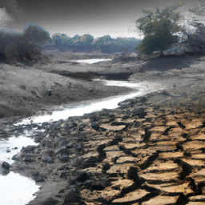
水资源的现状和挑战
水资源保护的重要性
水是人类赖以生存的重要资源，也是维持生态平衡的重要基础。保护水资源不仅能够满足人类的生产和生活需求，还能够维护生态系统的稳定和健康。因此，水资源保护是一项重要的任务，需要得到全社会的关注和支持。

Slide 13
水资源保护的意义
3
PART

Slide 14
水资源保护的意义
节约水资源
保护生态环境
经济发展

Slide 15
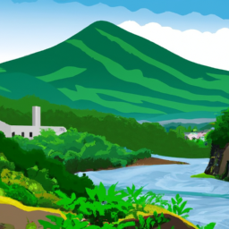
水资源保护的意义
节约水资源
水是人类生命必需的物质，保护水资源有利于节约水资源，保证人类生存。

Slide 16
水资源保护的意义
保护生态环境
水资源的保护与生态环境的保护息息相关，保护水资源有助于维护生态平衡，保护生态环境。

Slide 17
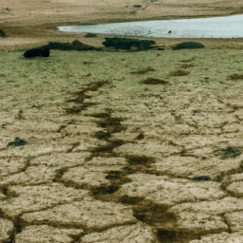
水资源保护的意义
经济发展
水资源是社会经济发展的重要基础，保护水资源有助于促进经济发展，提高社会生产力。

Slide 18
节水措施的推广与应用
4
PART

Slide 19
节水措施的推广与应用
家庭节水措施
学校节水措施
社区节水措施

Slide 20
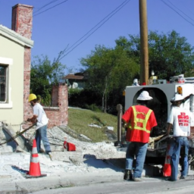
节水措施的推广与应用
家庭节水措施
家庭是日常生活中消耗水量较大的地方，推广家庭节水措施可以有效减少浪费。例如，安装节水型淋浴头和厕所冲水器，使用洗衣机和洗碗机时合理控制水量，修理漏水管道等。此外，宣传教育家庭成员养成节约用水的良好习惯也是非常重要的。

Slide 21
节水措施的推广与应用
学校节水措施
学校是水资源消耗较大的地方，推广学校节水措施可以有效减少浪费。例如，改造校园灌溉系统，采用滴灌、喷灌等节水灌溉技术，合理安排浇水时间；设置水表和水流量监测装置，监控用水情况；加强对学生的节水教育，开展水资源保护宣传活动等。这些措施可以引导学生养成节约用水的习惯，同时也能够为学校节约用水提供科学依据。

Slide 22
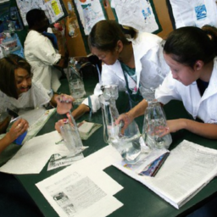
节水措施的推广与应用
社区节水措施
社区是人们生活的集中地，推广社区节水措施可以有效减少浪费。例如，修复漏水管道和龙头，加装节水器具，提高用水设施的效率；开展居民节水意识培训，教育居民合理使用水资源；建立社区水资源监测系统，及时发现和解决水资源浪费问题等。这些措施可以在社区范围内推广节水理念，形成节约用水的良好氛围，为整个社区节约用水做出贡献。 通过推广和应用上述节水措施，可以在家庭、学校和社区等不同场所中有效保护水资源，减少浪费，实现节约用水的目标。同时，这些措施也需要广大公众的积极参与和支持，共同努力保护宝贵的水资源。

